Slide 1
FORMAS NORMALES

Slide 2
PRIMER FORMA NORMAL (1FN)
Una relación está en Primera Forma Normal (1FN) si, y solo si, no tiene grupos repetidos.
Por lo tanto y según lo establecido en el modelo relacional, en una relación se debe cumplir que:
No deben existir grupos repetitivos.
No importa el orden.
Debe existir una llave primaria.
Todos los atributos deben ser atómicos.
No debe tener tuplas repetidas.

Slide 3
SEGUNDA FORMA NORMAL (2FN)
Una relación está en segunda forma normal si, y sólo si: está en la primera forma normal y no cuenta con dependencias parciales, es decir, ninguno de los atributos depende únicamente de una parte de la llave primaria.

Slide 4
TERCERA FORMA NORMAL (3FN)
A esta forma se le conoce como la forma de la dependencia funcional transitiva
Una relación se encuentra en tercera forma normal, si, y sólo si, se encuentra en la segunda forma normal y no contiene atributos con dependencias transitivas.
Todos los atributos que no forman parte de la llave primaria, deben depender únicamente de la llave primaria y no de otro atributo que no sea parte una llave.

Slide 5

PLANTEAMIENTO DEL PROBLEMA
Supongamos que tenemos una base de datos para almacenar información de estudiantes en una escuela. Tenemos una tabla llamada "Estudiantes" con los siguientes atributos: ID (, Nombre, Edad, Curso y Lista de Materias.

Slide 6


1FN
ESTUDIANTES
MATERIAS

Slide 7



2FN
ESTUDIANTES
MATERIAS
CURSOS

Slide 8

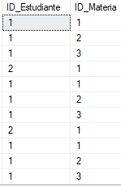
3FN
ESTUDIANTES
ESTUDIANTES-MATERIAS

Slide 9
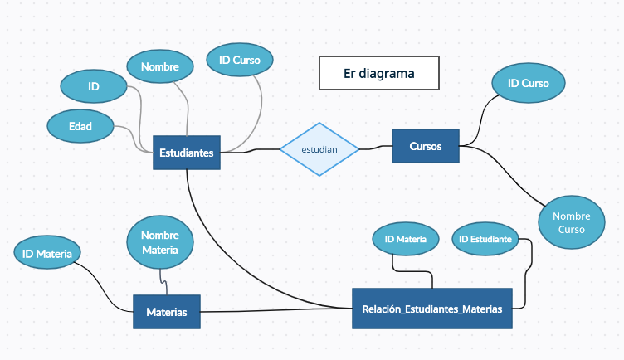
DIAGRAMA LOGICO

Slide 10
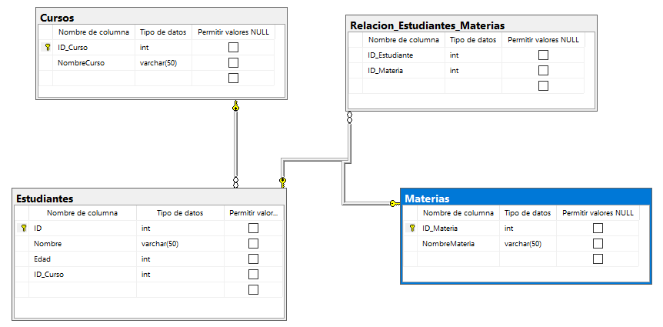
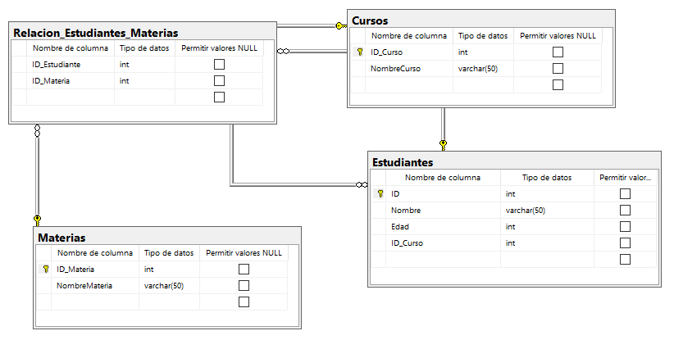
DIAGRAMA FISICO

